Slide 1
Das ist mein Freund

Slide 2
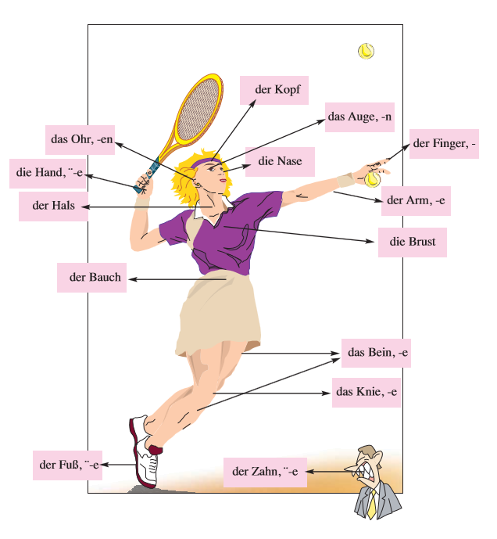
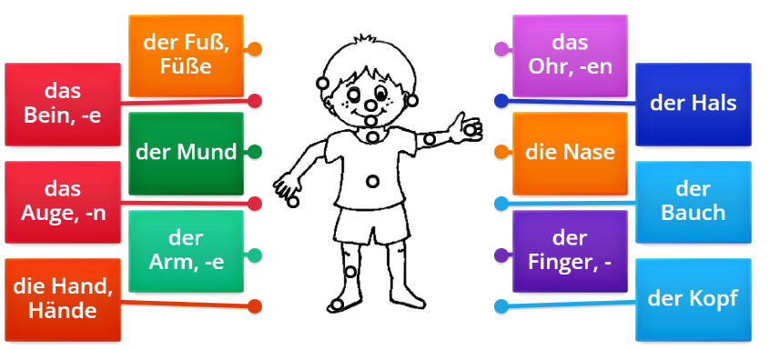
Wie sieht dein Freund aus?
https://wordwall.net/uk/resource/7939956

Slide 3
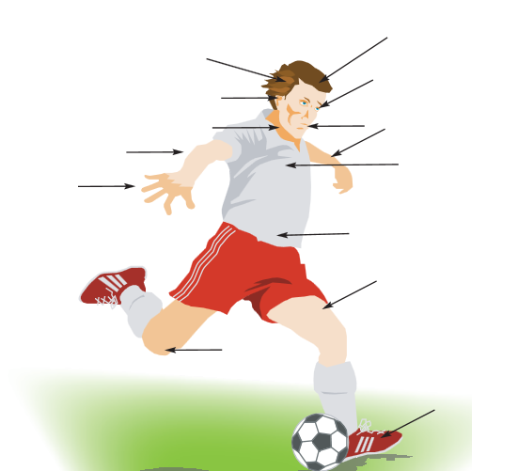
Übung 1: Ergänzen Sie die Körperteile
1) der Kopf 2) der Bauch 3) der Arm 4) der Fuß 5) das Auge 6) das Ohr 7) die Hand 8) die Nase 9) der Hals 10) das Knie 11) der Finger 12) die Brust 13) der Rücken 14) das Bein 15) die Zehe 16) das Gesicht

Slide 4
Übung 2: Körperteil und Artikel. Ordnen Sie zu.
der | das | die
...Kopf.... | ...Bein... | ....Nase....

Slide 5
Übung 3: Welchen Körperteil benutzt man?
Schreiben Sie den Körperteil, den man benutzt (=uses), wenn man die folgenden Verben macht.
1.sehen: das Auge
2.hören:_____________________________________
3.sprechen:_____________________________________
4.laufen:_____________________________________
5.denken:_____________________________________
6.essen:_____________________________________
7.schreiben:_____________________________________
8.küssen:_____________________________________
9.riechen (=to smell):_____________________________________
10.spüren (=to touch, feel):_____________________________________

Slide 6
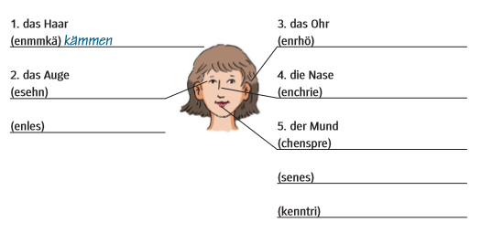
Übung 4: Welche Verben passen zu den Körperteilen?
Tipp: Ordnen Sie die Buchstaben in den lammern.

Slide 7
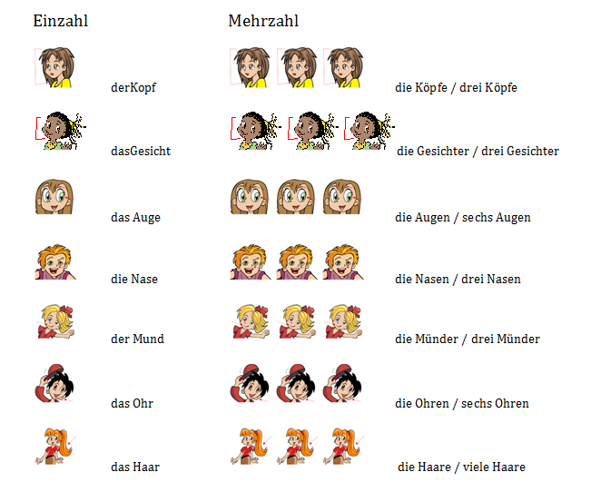

Slide 8
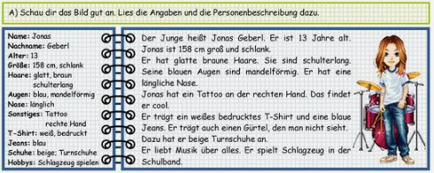
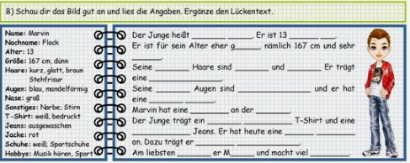

Slide 9


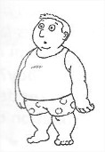

ich bin :
Die Figur : assoziere!
GRÖßE (ТУТ: РІСТ)
SIE/ ER IST:
GROß - ВЕЛИКИЙ
KLEIN - МАЛЕНЬКИЙ
MITTELGROß- СЕРЕДЬНОЇ ВИСОТИ
1,65 M GROß
KÖRPERBAU (тіло будова)
Sie/ er ist:
dick (товстий, повний)
weder dick noch dünn ( швидше товстий ніж худий)
schlank (стрункий)
dünn (худий, тонкий)
mager (худий)
dürr wie ein Hering (худий як оселедець)

Slide 10
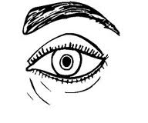
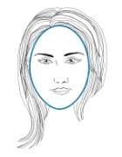

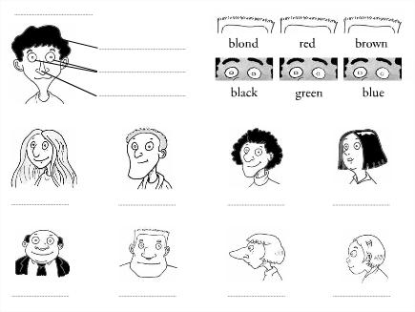
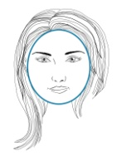
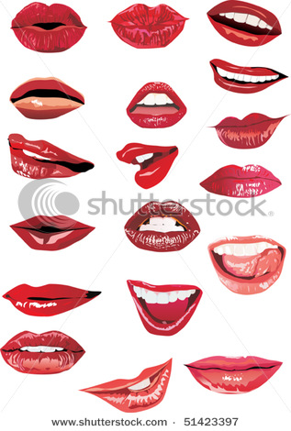
meine Augen sind : (bemale die Augen mit Farbstiften !)
schwarz | braun | blau | grün | grau
3)- mein Mund ist: ≠ groß ≠ klein | 4)- meine Nase ist: ≠ lang ≠ kurz | 5)- mein Gesicht ist: ≠ rund ≠ oval

Slide 11
MUND (рот) – NASE (ніс) - GESICHT (обличчя) – AUGEN (очі)
Sie hat einen großen (великий) / normalen (нормальний) / kleinen (маленький) / lustigen (усміхнений) Mund
Sie hat eine große / normale / kleine / schöne (красивий) / hässliche (потворний)Nase
Sie hat ein rundes (кругле) / langes (довге) / ovales (овальне) Gesicht
Sie hat blaue (блакитні) / braune (коричневі) / schwarze (чорні) / grüne (зелені) / lustige (веселі) / traurige (сумні) Augen

Slide 12
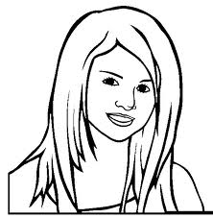
Wie siehst du aus ?
HAARE (волосся)
Sie ist blond / schwarzhaarig / braunhaarig / dunkelhaarig / rothaarig
ODER
Sie hat blonde (світле) / schwarze (чорне) / braune (коричневе) / dunkle (темне) / rote (риже) Haare
1)- meine Haare sind :
Die Farbe : (bemale die Haare mit Farbstiften !)
schwarz | grau | braun | blond | rot
Ihre Haare sind lang (довге) / schulterlang (до плечей) / kurz (коротке) / glatt (рівне) / lockig (кучеряве) / gewellt (хвилясте)
ODER
Sie hat lange / schulterlange / kurze / glatte / lockige / gewellte Haare

Slide 13
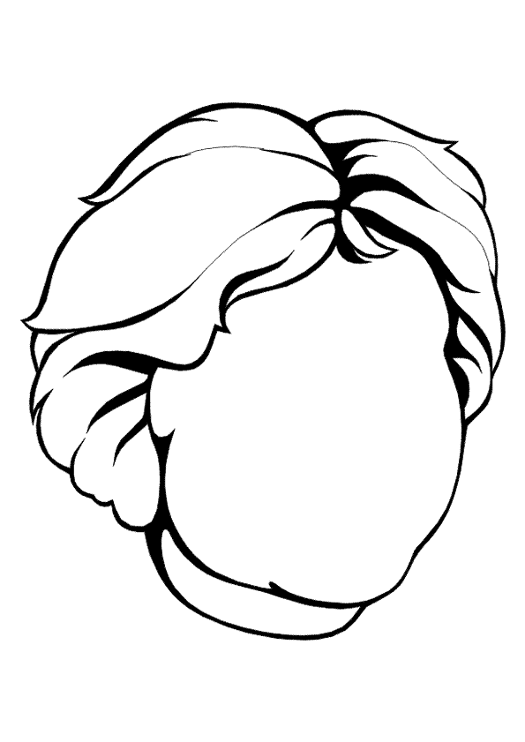
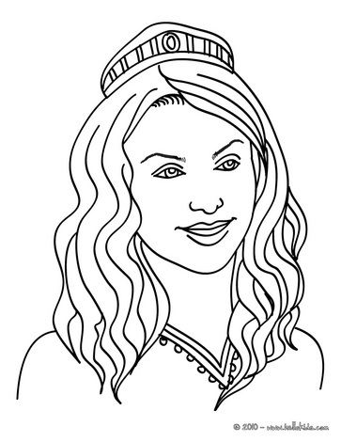
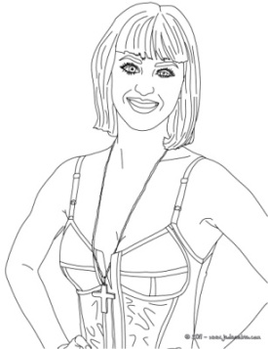
Die Frisur : assoziere!
meine Haare sind :
 | • |  | • | Lang - довгий | • |  | •
 |  |  | • | Glatt - прямий | •
 | • |  | • | Kurz – короткий | • |  | •
 |  |  | • | Lockig – кучерявий | •
 | • |  | • | Mittellang – середньої довжини | • |  | •
 |  |  | • | Gewellt - хвилястий | •

Slide 14
HAUT (шкіра)
Sie ist dunkelhäutig (темношкіра) / hellhäutig (блідошкіра).

Slide 15
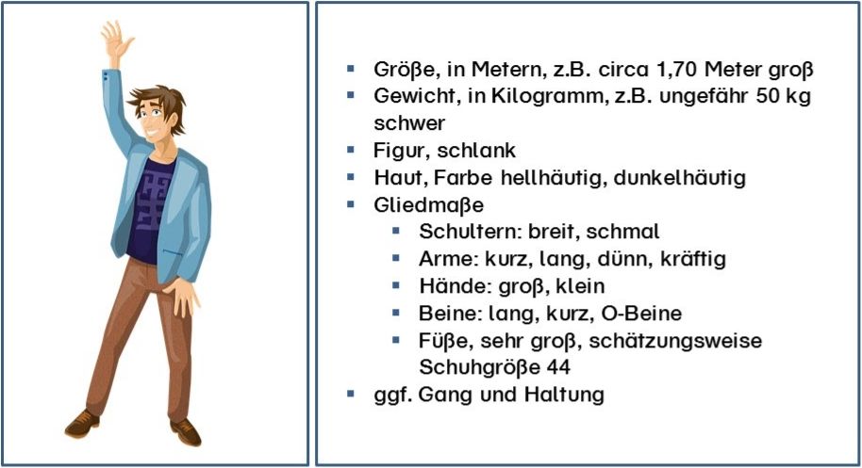
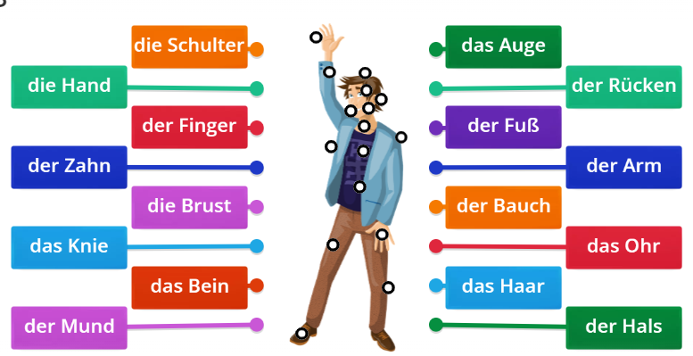
https://wordwall.net/uk/resource/21930034

Slide 16
Übung 5. Ergänzen Sie die Verben in der korrekten Form.
hören • hören • sehen • verstehen • schmecken • sprechen • sprechen
1. Machst du bitte das Licht an? Ich sehe nichts.
2. Bei Oma Maria _________ das Essen immer.
3. Du musst lauter ____________ , Opa dich sonst nicht. Er ______ sehr schlecht.
4. Das Hotel ist schön, aber man _________________ leider die Autos.
5. Du ____________________ schon sehr gut Deutsch.

Slide 17
Übung 6: Was passt nicht?
a) blond- schwarz- rot- hübsch e) nett- sympathisch- langweilig- interessant
b) dick- groß- sympathisch- schlank f) nervös- schön- dumm- unsympathisch
c) dünn- langweilig- ruhig- intelligent g) weiß- braun- rot- rund
d) schmal- jung- lang- klein h) hübsch- attraktiv- schon- lustig

Slide 18
Übung 7: Was ist ähnlich?
a) schlank b) hübsch c) intelligent d) nett
lang schön klug sympathisch
dünn jung schlau attraktiv
rund sympathisch ruhig lustig

Slide 19
Übung 8: Ergänzen Sie das Gegenteil!
a) alt-........................f) interessant-...................... k) dick-............................
b) groß -.................. g) unattraktiv-...................... l) neu-.............................
c) schlank-................h) ruhig-............................. m) hässlich-......................
d) lustig-...................i) sportlich-......................... n) dumm-..........................
e) schön-..................j) freundlich-.......................... o) gemütlich-....................

Slide 20
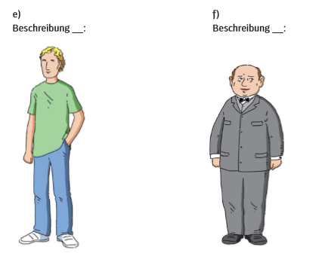
Übung 9. Wie sieht Ihr Traummann / Ihre Traumfrau aus?
Vielleicht so wie auf den Bildern?
Bitte ordnen Sie die Beschreibungen den Bildern zu.
Beschreibung 1: Haare: schwarz, gelockt, lang Augen: groß, braun Lippen: voll Gesicht: oval Figur/Größe: schlank, groß | Beschreibung 2: Haare: kurz, dunkel Augen: groß, blau, mit Brille Lippen: schmal Gesicht: oval Figur/Größe: sportlich, mittelgroß
Beschreibung 3: Haare: blond, gelockt, kurz Augen: groß, grün, mit Brille Lippen: voll Gesicht: rund Figur/Größe: rundlich, klein | Beschreibung 4: Haare: halblang, gelockt, blond Augen: klein, hellblau Lippen: schmal Gesicht: eckig Figur/Größe: schlank, groß
Beschreibung 5: Haare: glatt, halblang, rot Augen: klein, grün Lippen: schmal Gesicht: länglich Figur/Größe: schmal, groß | Beschreibung 6. Haare: glatt, kurz, Halbglatze Augen: groß, dunkel Lippen: voll Gesicht: rund Figur/Größe: dick, klein

Slide 21
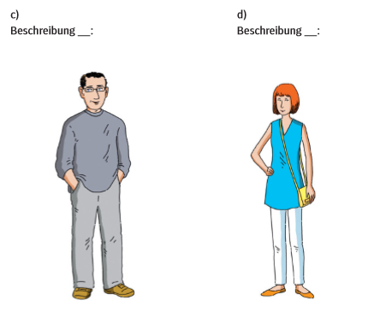
Übung 5. Wie sieht Ihr Traummann / Ihre Traumfrau aus?
Vielleicht so wie auf den Bildern?
Bitte ordnen Sie die Beschreibungen den Bildern zu.
Beschreibung 1: Haare: schwarz, gelockt, lang Augen: groß, braun Lippen: voll Gesicht: oval Figur/Größe: schlank, groß | Beschreibung 2: Haare: kurz, dunkel Augen: groß, blau, mit Brille Lippen: schmal Gesicht: oval Figur/Größe: sportlich, mittelgroß
Beschreibung 3: Haare: blond, gelockt, kurz Augen: groß, grün, mit Brille Lippen: voll Gesicht: rund Figur/Größe: rundlich, klein | Beschreibung 4: Haare: halblang, gelockt, blond Augen: klein, hellblau Lippen: schmal Gesicht: eckig Figur/Größe: schlank, groß
Beschreibung 5: Haare: glatt, halblang, rot Augen: klein, grün Lippen: schmal Gesicht: länglich Figur/Größe: schmal, groß | Beschreibung 6. Haare: glatt, kurz, Halbglatze Augen: groß, dunkel Lippen: voll Gesicht: rund Figur/Größe: dick, klein

Slide 22
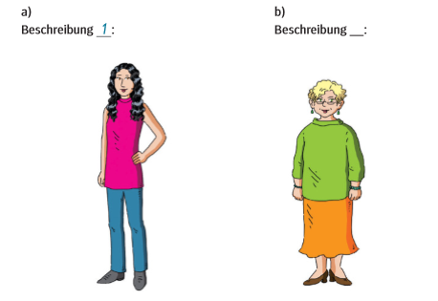
Übung 5. Wie sieht Ihr Traummann / Ihre Traumfrau aus?
Vielleicht so wie auf den Bildern?
Bitte ordnen Sie die Beschreibungen den Bildern zu.
Beschreibung 1: Haare: schwarz, gelockt, lang Augen: groß, braun Lippen: voll Gesicht: oval Figur/Größe: schlank, groß | Beschreibung 2: Haare: kurz, dunkel Augen: groß, blau, mit Brille Lippen: schmal Gesicht: oval Figur/Größe: sportlich, mittelgroß
Beschreibung 3: Haare: blond, gelockt, kurz Augen: groß, grün, mit Brille Lippen: voll Gesicht: rund Figur/Größe: rundlich, klein | Beschreibung 4: Haare: halblang, gelockt, blond Augen: klein, hellblau Lippen: schmal Gesicht: eckig Figur/Größe: schlank, groß
Beschreibung 5: Haare: glatt, halblang, rot Augen: klein, grün Lippen: schmal Gesicht: länglich Figur/Größe: schmal, groß | Beschreibung 6. Haare: glatt, kurz, Halbglatze Augen: groß, dunkel Lippen: voll Gesicht: rund Figur/Größe: dick, klein

Slide 23
10. Sie möchten „ihn“ oder „sie“ kennenlernen? Ergänzen Sie die Kontaktanzeigen mit den Wörtern aus den Schüttelkästen
Er sucht sie! Du bist 1,70 m _________, schlank und hast lange braune _____________ und grüne _____________. Du ________ gern und liebst klassische __________________. Möchtest du mit mir Konzerte ___________________ und über Literatur _________? Ich ___________50 Jahre alt, sportlich und ein Typ ___________ mit schwarzen Haaren und ________________Augen. Ich mich auf einen Brief von dir!
braunen • Musik • sucht • freue • besuchen • groß • sprechen • Haare • liest • bin • Augen • dunkler

Slide 24
Hübsche,______________ und fröhliche 30-Jährige sucht Lebenspartner! Ich mache______________ Sport, liebe Bergsteigen und ________________ und möchte mit einem netten Mann ________________ und das Leben ___________________. Du _____________Kinder und Tiere, bist __________________ und schlank, ________________________ Sport und das Leben? mich an!
Ruf • schlanke • groß • Wandern • genießen • liebst • gern • lachen • magst

Slide 25
D u bist ________________ 40 und 60 Jahre alt, klein________ und und isst gern? Du magst keine _______________? Dann ___________ du gut zu mir! Ich _____________für dich und wir sitzen am Abend _____________auf dem Sofa. Ich __________________ deine Traumfrau sein!
Fitnessstudios • dick • gemütlich • zwischen • möchte • passt • koche

Slide 26
Übung 11 : Ergänzen Sie das passende Adjektiv!
nervös- gefährlich- pünktlich- dick- müde- arm- traurig- sparsam- bescheiden- humorvoll- faul- intelligent- attraktiv- langweilig- schüchtern-
Monika ist 1.60 Meter groß und wiegt über 80 Kilos. Sie ist zu...............................
Kinder dürfen nicht mit Medikamente spielen. Das ist sehr...................................
Heute gehe ich früh ins Bett. Ich habe viel gearbeitet und bin ganz......................
Hans kommt immer spät ins Büro. Er ist nie..............................

Slide 27
Übung 11 : Ergänzen Sie das passende Adjektiv!
nervös- gefährlich- pünktlich- dick- müde- arm- traurig- sparsam- bescheiden- humorvoll- faul- intelligent- attraktiv- langweilig- schüchtern-
Jörg lacht sehr selten. Meistens sieht er sehr...................................aus.
Erich hat sehr wenig Geld, er ist..............................aber großherzig.
Obwohl Herr Meier Minister geworden ist, besucht er weiter seine alten Freunde. Er ist sehr....................................
Albert regt sich über alles auf. Er ist ziemlich...............................

Slide 28
Übung 11 : Ergänzen Sie das passende Adjektiv!
nervös- gefährlich- pünktlich- dick- müde- arm- traurig- sparsam- bescheiden- humorvoll- faul- intelligent- attraktiv- langweilig- schüchtern-
Meine Mutter gibt wenig Geld aus. Sie ist....................................
Katia ist sehr schön, sie sieht…………………………aus
Paul spricht selten in der Klasse und wenn er mit einem Mädchen spricht wird sein Gesicht rot. Ich finde ihn sehr………………………………..
Aziz hat in Mathe immer gute Noten, er ist ……………………………….

Slide 29
Übung 11 : Ergänzen Sie das passende Adjektiv!
nervös- gefährlich- pünktlich- dick- müde- arm- traurig- sparsam- bescheiden- humorvoll- faul- intelligent- attraktiv- langweilig- schüchtern-
Ich habe den Film von Gestern nicht gesehen, ich habe geschlafen, denn er war……………………………….
Klaus steht immer spät auf und kommt zur Schule nicht, er ist……………………..
Adel Imam bringt uns immer zum Lachen, er ist sehr……………………………….

